Slide 1

Even bijpraten….
Jan Bartling, Leo Bakker
22 maart 2016

Slide 2
Leergang Onderwijslogistiek
Onderwijsaanbod
Nummervoorziening

Slide 3


Onderwijslogistiek
Regelgeving
Efficiënte
bedrijfsvoering
ICT inzet
Keuzedelen
Leermiddelen
Generieke
vakken
Flexibel personeel
Deskundigheid
beschikbaar
Onderwijstijd
BPV

Slide 4

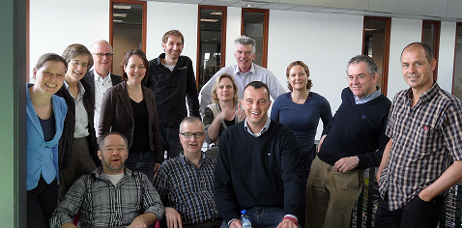
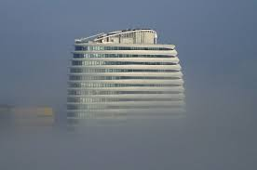
Onderwijsaanbod 1
Aangeboden
onderwijskundige
eenheden?
Inspectie-eenheid?
Gebouw(en)?
Bekostigingseenheid?
Onderwijsteams?

Slide 5
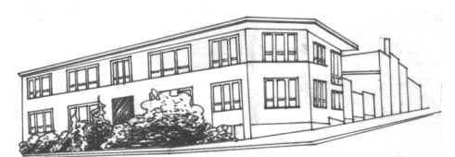
Onderwijsaanbod 2
Wie:
Organisatorische eenheid
Waar:
Onderwijs-locatie
Wat: onderwijs-kundige eenheid
Gegevens
Hoe:
Vorm

Slide 6
Nummervoorziening 1

Slide 7
Nummervoorziening 2

Slide 8

?
Jan Bartling
Leo Bakker
jan.sambo-ict.nl
l.bakker@kennisnet.nl
06-53367865
06-53420445

Slide 9
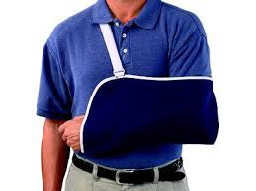

De bijdrage van Leo…
?

Slide 10
Wat hebben jullie aan
?

Slide 11


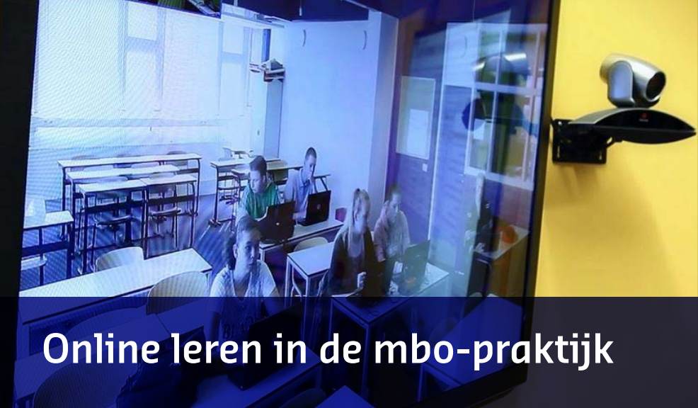
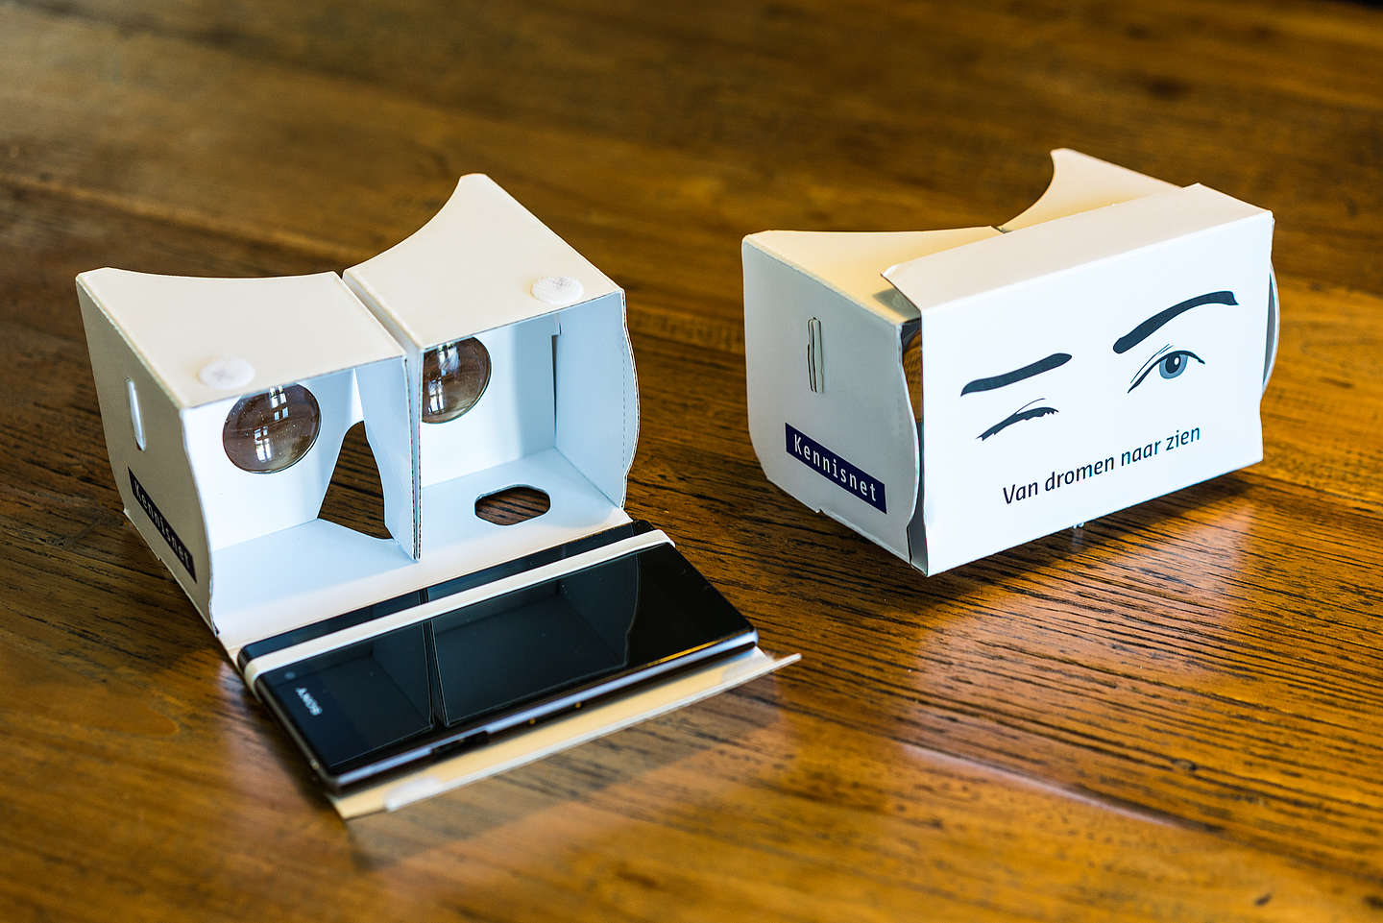
?

Slide 12
Wat doen jullie ermee?
Wat hebben jullie eraan?
Laat het hem weten!
l.bakker@kennisnet.nl

Slide 13
Of ontbreekt er iets?
l.bakker@kennisnet.nl

